Slide 1
Análisis descriptivo de los resultados obtenidos por los estudiantes de sexto año Escuela: Netzahualcoyotl Profesora:
Notes:
Diapositiva de apertura tentativa

Slide 2
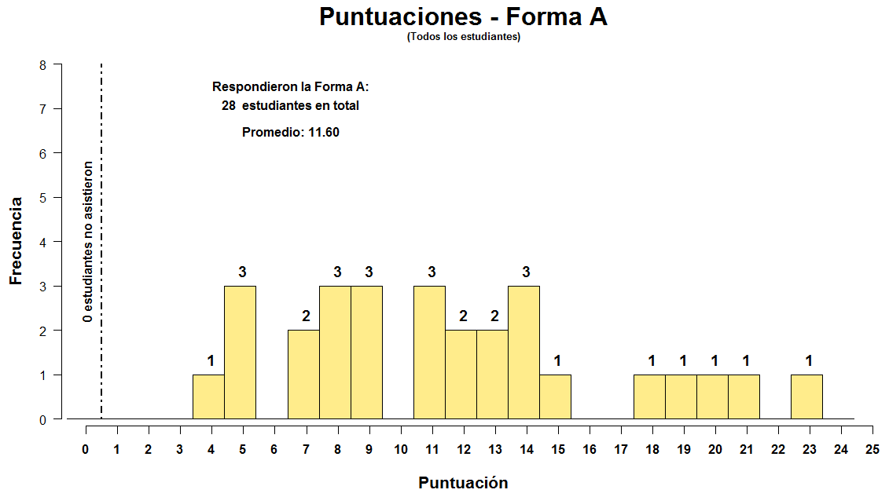

Slide 3
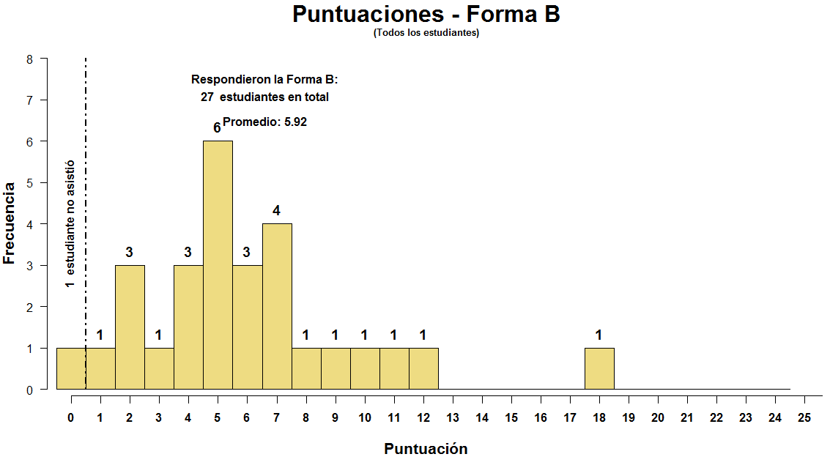

Slide 4
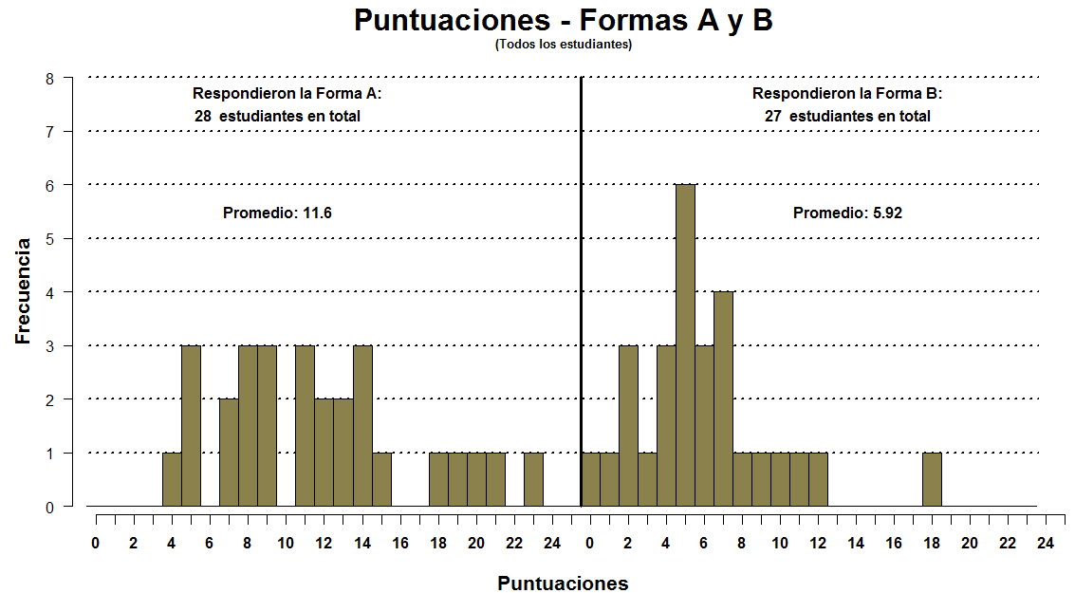

Slide 5
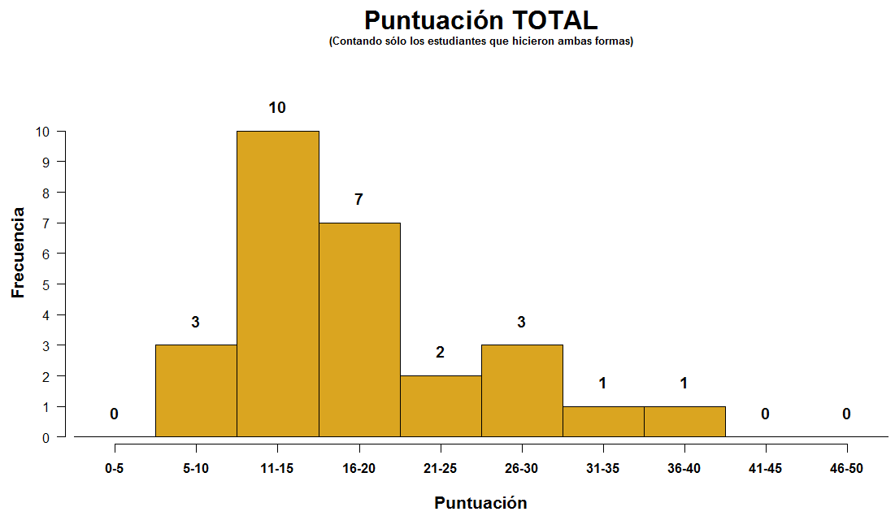

Slide 6
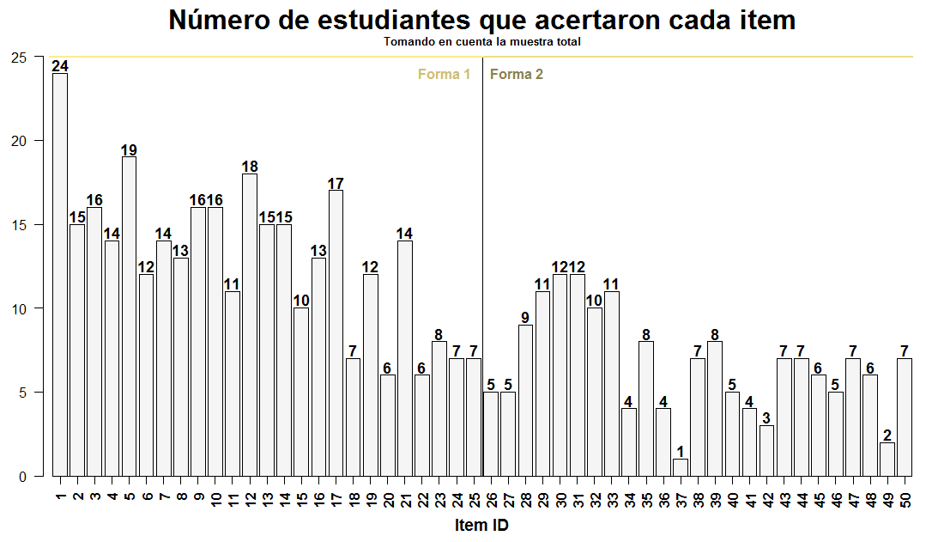
Notes:
Ahora sí, en esta gráfica se presenta por cada uno de los ítems (enlistados en el eje de las X) el número de estudiantes que acertaron (tomando en cuenta la muestra total)

Slide 7
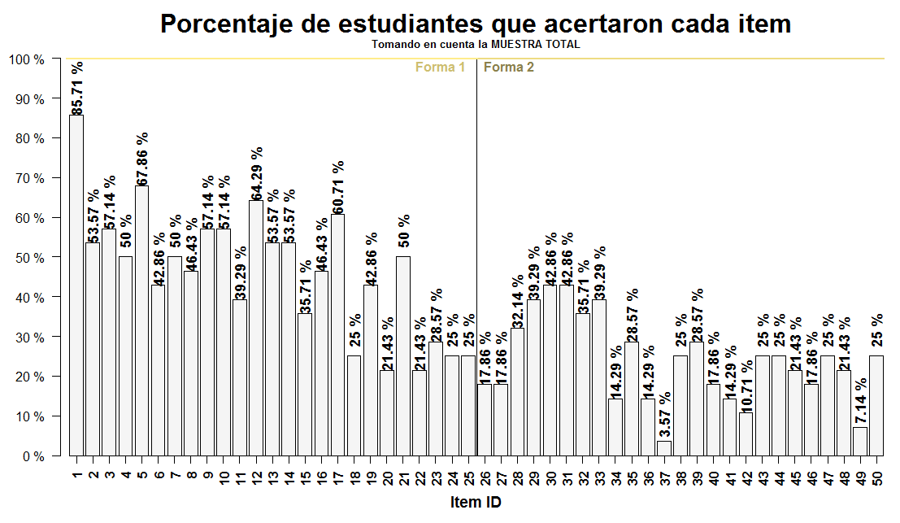

Slide 8
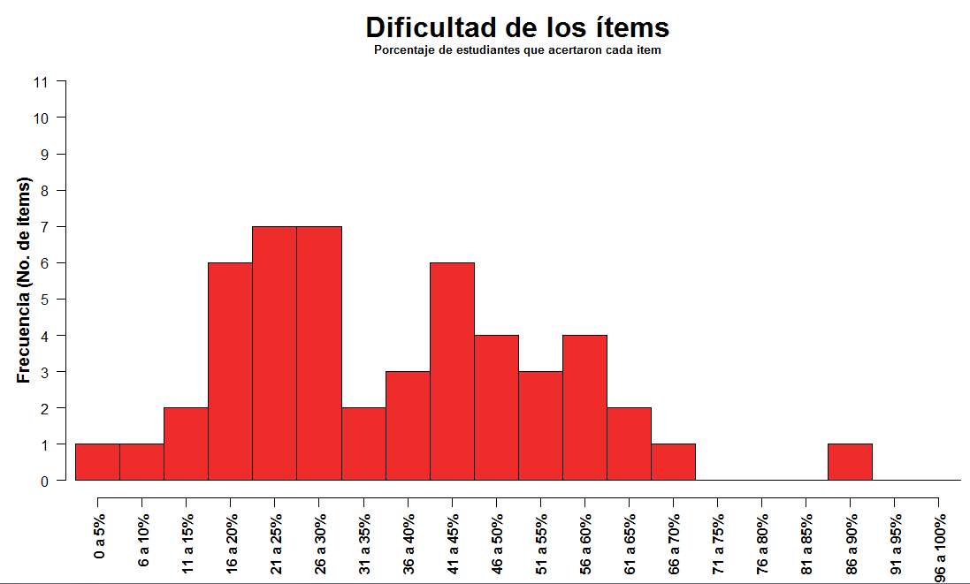
Notes:
Lo que esta gráfica presenta es el número de ítems (en Y) que caen dentro de distintos rangos de “dificultad” (en x). Convendría explicar que la dificultad se está evaluando a partir del porcentaje (o “proporción”, el término que sea más amigable) de estudiantes que acertaron cada ítem.
De esta gráfica destacaría tres cosas:
1.- No hay ningún ítem que sea tan difícil como para que menos del 5% de los estudiantes lo acertara (como se puede apreciar en el huequito del primer rango)
2.- No hay ningún ítem tan fácil como para que más del 90% de los estudiantes lo acierten.
3.- La mayoría de los ítems se concentran entre el 30 y el 70%, lo cual quiere decir que la mayoría de los ítems fueron acertados por al menos el 30% de los estudiantes, pero no más del 70%.
Más adelante, se identifican los ítems que cayeron debajo del 30% global, con la relación del índice de dificultad estimado por cada categoría posible.

Slide 9
Los ítems más difíciles
Se presentan los ítems que fueron resueltos por menos del 30% de los estudiantes
Notes:
Se presentan los ítems que fueron respondidos por menos del 40% de todos los estudiantes y se presentan cada uno con una tabla que presenta el porcentaje de aciertos observados en cada categoría (Quinto, Sexto, 5ª, 5b, 6ª y 6b)
Como una observación general, se destaca que se trata de ítems que tienen que ver con la resolución de problemas que implican el trabajo con figuras geométricas, e ítems que implican operaciones con fracciones.

Slide 10
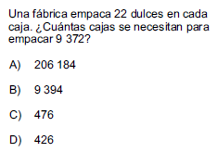
Porcentaje de estudiantes que acertaron el item
GLOBAL
25%
18.
Respuesta Correcta:
D
Item 18

Slide 11
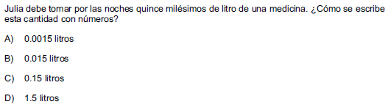
Porcentaje de estudiantes que acertaron el item
GLOBAL
21.4%
20.
Respuesta Correcta:
B
Item 20

Slide 12
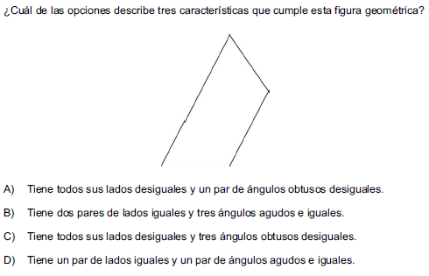
Porcentaje de estudiantes que acertaron el item
GLOBAL
21.4%
22.
Respuesta Correcta:
C
Item 22

Slide 13
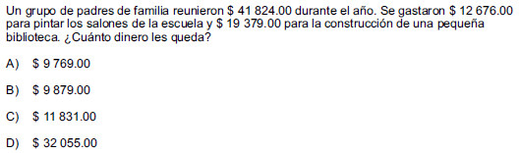
Porcentaje de estudiantes que acertaron el item
GLOBAL
28.57%
23.
Respuesta Correcta:
A
Item 23
Notes:
Es altamente probable que el hecho de que este ítem fuera presentado de manera incorrecta en el examen sea la causa por la cual los estudiantes puntuaron tan mal en el mismo. Lo ideal seria no presentar este ítem, o bien, no utilizarlo para hacer conclusiones sobre el desempeño de los estudiantes.
En el reactivo “bueno”, donde la figura se muestra cerrada, la respuesta correcta sería la opción D, pero esta opción no tiene sentido si no se presenta la línea inferior (que es uno de los dos lados iguales).

Slide 14
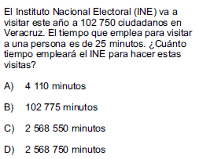
Porcentaje de estudiantes que acertaron el item
GLOBAL
25%
24.
Respuesta Correcta:
D
Item 24
Notes:
Es altamente probable que el hecho de que este ítem fuera presentado de manera incorrecta en el examen sea la causa por la cual los estudiantes puntuaron tan mal en el mismo. Lo ideal seria no presentar este ítem, o bien, no utilizarlo para hacer conclusiones sobre el desempeño de los estudiantes.
En el reactivo “bueno”, donde la figura se muestra cerrada, la respuesta correcta sería la opción D, pero esta opción no tiene sentido si no se presenta la línea inferior (que es uno de los dos lados iguales).

Slide 15
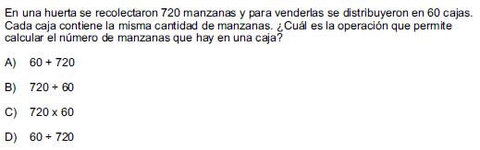
Porcentaje de estudiantes que acertaron el item
25.
GLOBAL
25%
Respuesta Correcta:
B
Item 25

Slide 16
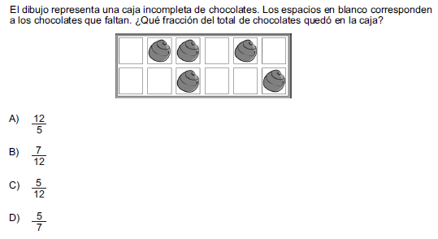
26.
Porcentaje de estudiantes que acertaron el item
26.
GLOBAL
17.85%
Respuesta Correcta:
C
Item 26

Slide 17
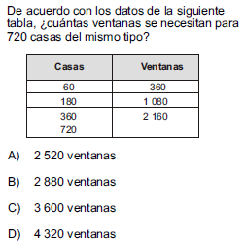
26.
Porcentaje de estudiantes que acertaron el item
27.
GLOBAL
18.5%
Respuesta Correcta:
D
Item 27

Slide 18
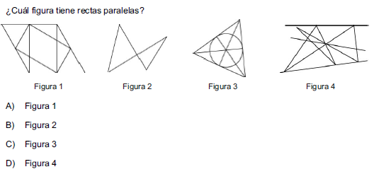
26.
Porcentaje de estudiantes que acertaron el item
34.
GLOBAL
15.3%
Respuesta Correcta:
A
Item 34

Slide 19
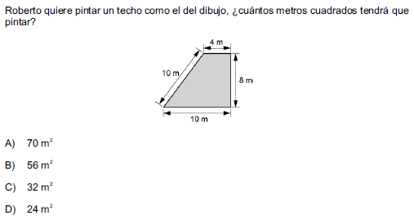
Porcentaje de estudiantes que acertaron el item
36.
GLOBAL
14.81%
Respuesta Correcta:
B
Item 36
Notes:
Es interesante notar que, aunque los alumnos de sexto tuvieron menos del 16% de aciertos en este ítem, este ítem fue consistentemente más difícil para los estudiantes de Quinto (marcados en amarillo)

Slide 20
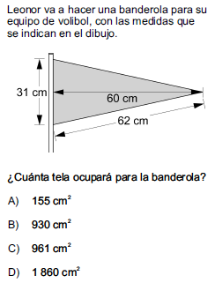
Porcentaje de estudiantes que acertaron el item
37.
GLOBAL
3.7%
Respuesta Correcta:
B
Item 37
Notes:
De manera similar al ítem anterior (cuyo contenido es similar a este), se observa que aunque este ítem fue difícil tanto para estudiantes de quinto como para estudiantes de sexto, siempre se observa una menor proporción de aciertos entre los estudiantes de quinto.

Slide 21
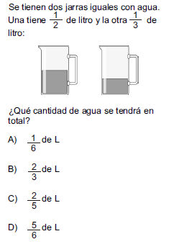
Porcentaje de estudiantes que acertaron el item
38.
GLOBAL
25.92%
Respuesta Correcta:
D
Item 38
Notes:
De manera similar al ítem anterior (cuyo contenido es similar a este), se observa que aunque este ítem fue difícil tanto para estudiantes de quinto como para estudiantes de sexto, siempre se observa una menor proporción de aciertos entre los estudiantes de quinto.

Slide 22
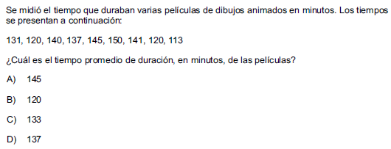
Porcentaje de estudiantes que acertaron el item
39.
GLOBAL
29.6%
Respuesta Correcta:
C
Item 39
Notes:
Una vez más, tenemos un ítem que fue consistentemente difícil para los estudiantes tanto de quinto como sexto, se encuentran proporcones de acierto menores entre los estudiantes de quinto.

Slide 23
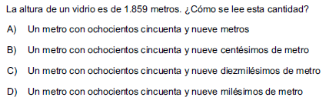
Porcentaje de estudiantes que acertaron el item
40.
GLOBAL
18.51%
Respuesta Correcta:
D
Item 40

Slide 24
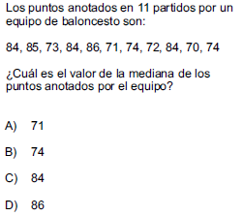
Porcentaje de estudiantes que acertaron el item
41.
GLOBAL
15.38%
Respuesta Correcta:
B
Item 41

Slide 25
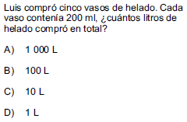
Porcentaje de estudiantes que acertaron el item
42.
GLOBAL
25%
Respuesta Correcta:
D
Item 42

Slide 26
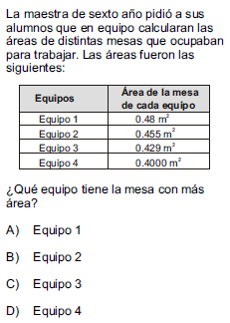
Porcentaje de estudiantes que acertaron el item
43.
GLOBAL
26.92%
Respuesta Correcta:
A
Item 43

Slide 27
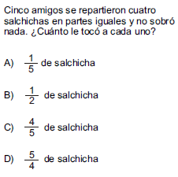
44.
Porcentaje de estudiantes que acertaron el item
GLOBAL
25.92%
Respuesta Correcta:
C
Item 43

Slide 28
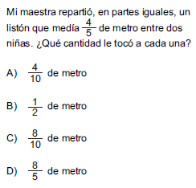
Porcentaje de estudiantes que acertaron el item
45.
GLOBAL
20%
Respuesta Correcta:
A
Item 45

Slide 29
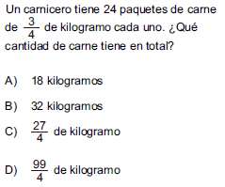
Porcentaje de estudiantes que acertaron el item
46.
GLOBAL
18.51%
Respuesta Correcta:
A
Item 46

Slide 30
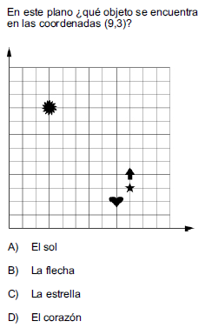
Porcentaje de estudiantes que acertaron el item
47.
GLOBAL
25.92%
Respuesta Correcta:
C
Item 47

Slide 31
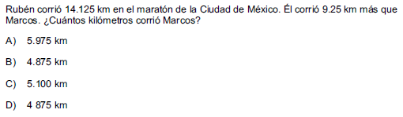
Porcentaje de estudiantes que acertaron el item
48.
GLOBAL
22.22%
Respuesta Correcta:
B
Item 48

Slide 32
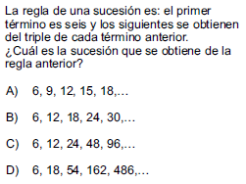
Porcentaje de estudiantes que acertaron el item
GLOBAL | 5to | 6to | 5-A | 5-B | 6-A | 6-B
36.58% | 35.48% | 37.7% | 38.7% | 32.25% | 34.37% | 41.37%
49.
GLOBAL
8%
Respuesta Correcta:
D
Item 49

Slide 33
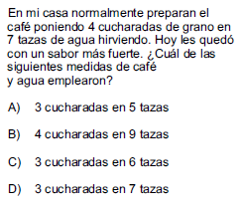
Porcentaje de estudiantes que acertaron el item
50.
GLOBAL
26.92%
Respuesta Correcta:
A
Item 50

